Slide 1
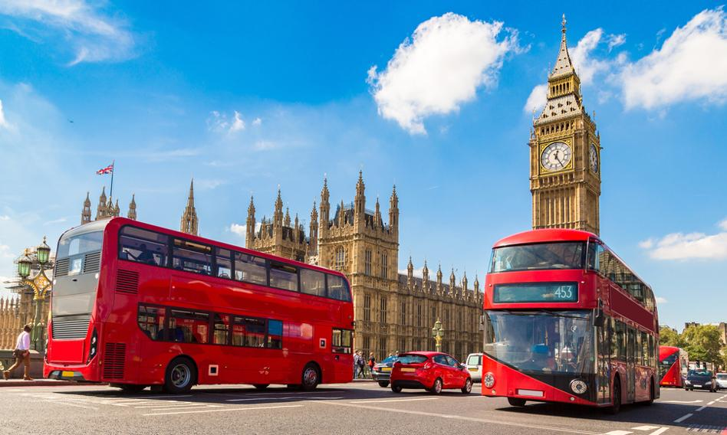
Najciekawsze miejsca w Londynie
Kacper dadej

Slide 2
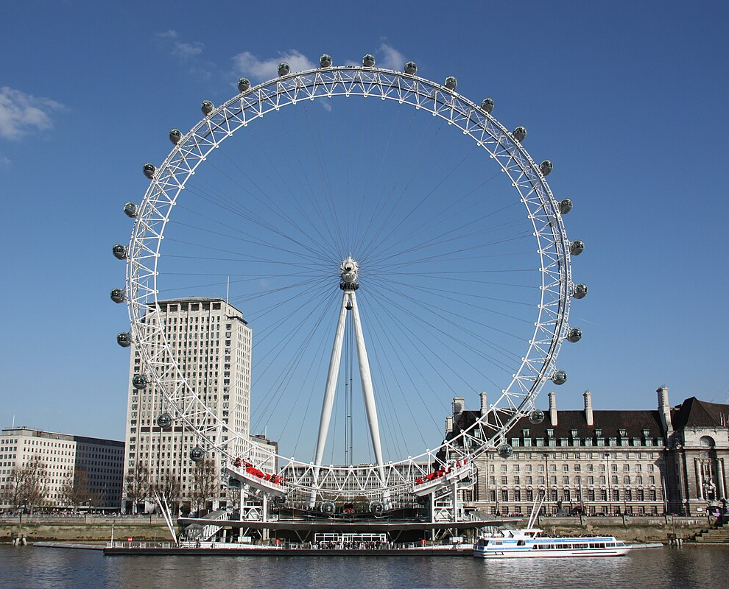
LONDON EYE
jest symbolem nowoczesności miasta i oferuje świetny widok nad mostami, wieżami i kopułami, które tworzą horyzont Londynu. Otwarte w 2000 roku, wysokie na 135 metrów koło w pół godziny zrobi pełen obrót

Slide 3
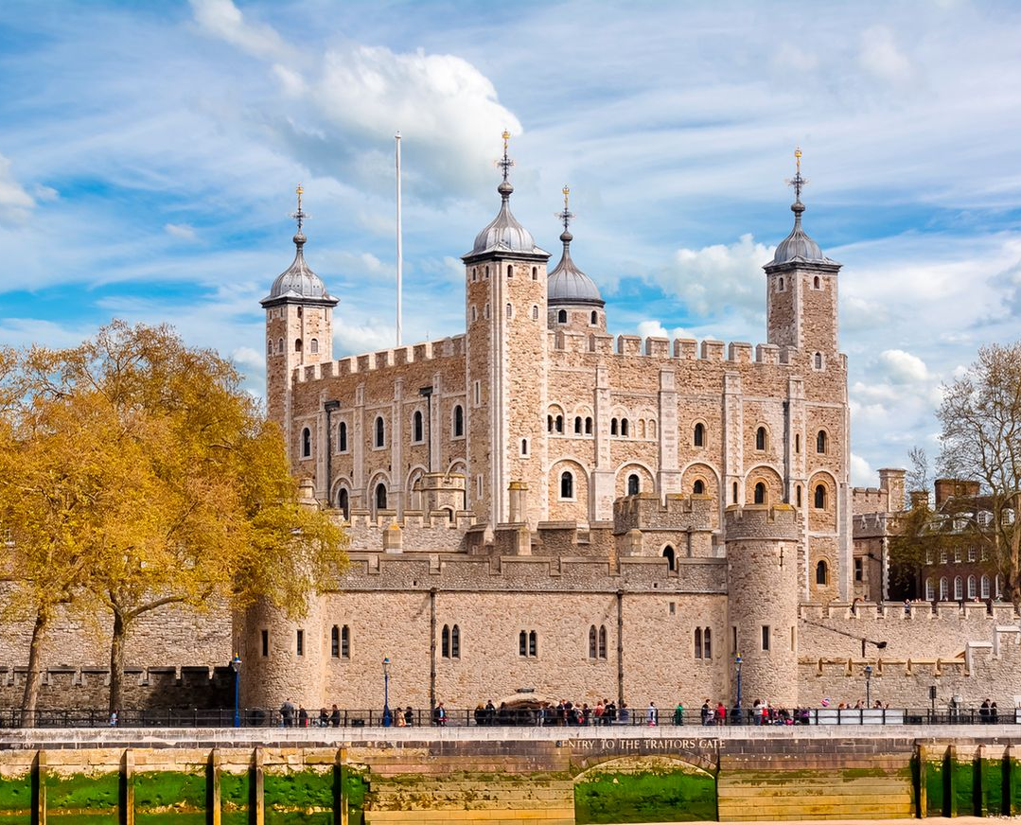
Tower of london
Ten budzący grozę budynek na brzegu Tamizy pochodzi z 1066 roku, z czasów normandzkiej konkwisty w Anglii. Służył jako więzienie, a pośród jego najsłynniejszych osadzonych znajdowała się na przykład Anna Boleyn, druga żona Henryka VIII Tudora.

Slide 4
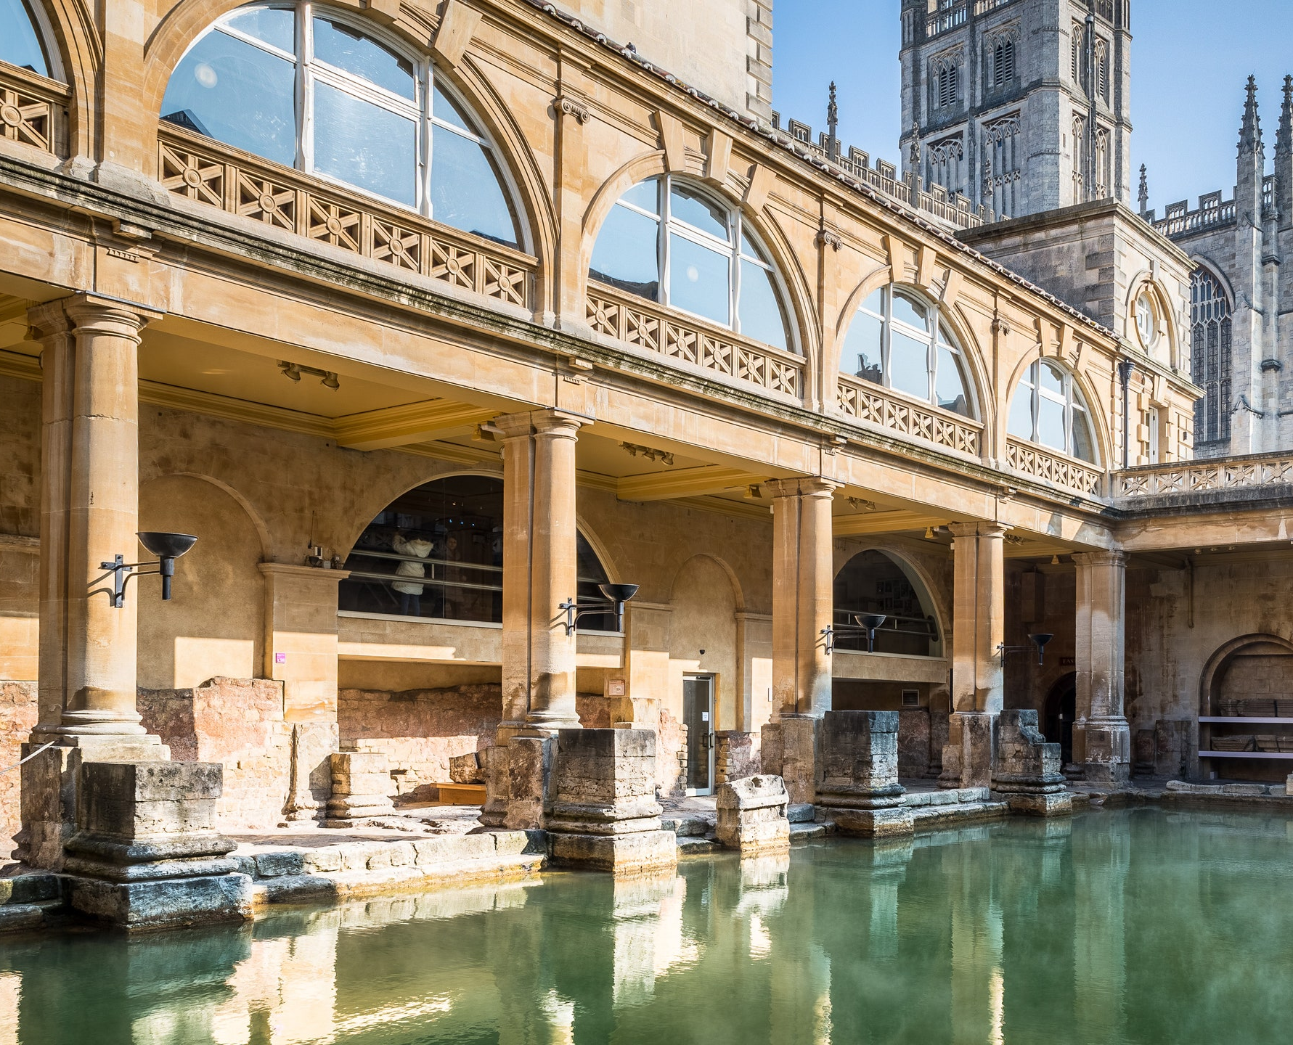
Roman baths
Zanurz się jeszcze głębiej w przeszłość Wielkiej Brytanii – do czasów rzymskich, aby odkryć starożytne SPA. Jedno z najlepiej zachowanych stanowisk archeologicznych w miejscowości Bath daje wgląd jak na tych ziemiach wyglądało życie codzienne około I wieku naszej ery.

Slide 5
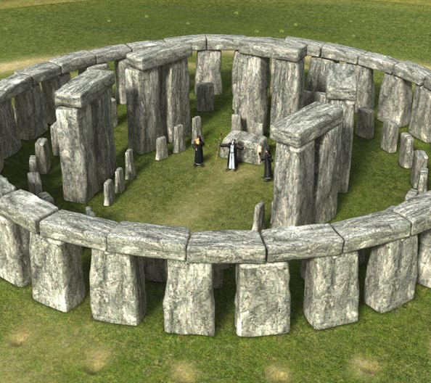
stonehenge
Jedna z najcenniejszych pozostałości po czasach prehistorycznych pozwala dosłownie przejść się śladami naszych neolitycznych przodków. Odkąd zmieniono trasę zatłoczonej drogi A303, można to miejsce kontemplować w pełnym spokoju

Slide 6
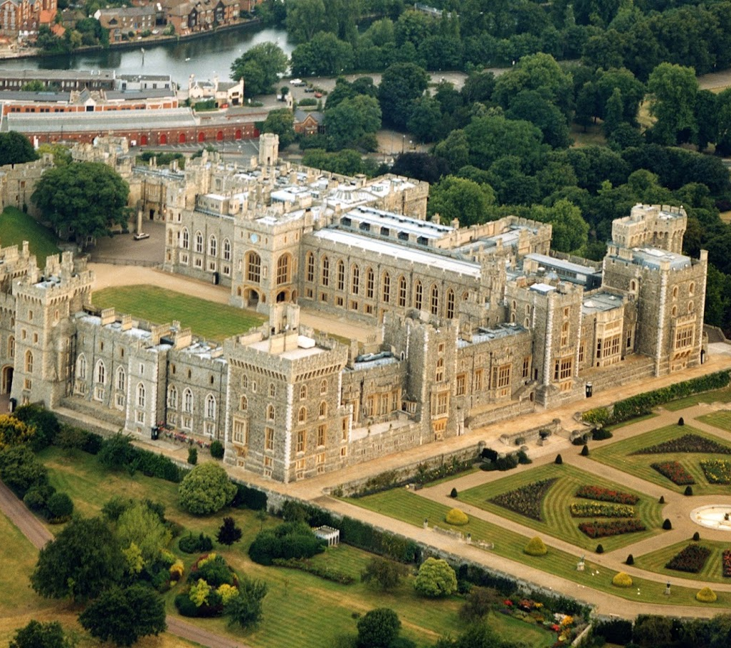
Zamek windosor
budowana dla podkreślenia władzy normandzkiej na obrzeżach Londynu, ta pełna przepychu posiadłość stanowi dziś jedną z rezydencji rodziny królewskiej (to podobno ulubione miejsce na weekendowy odpoczynek królowej Elżbiety II).

Slide 7
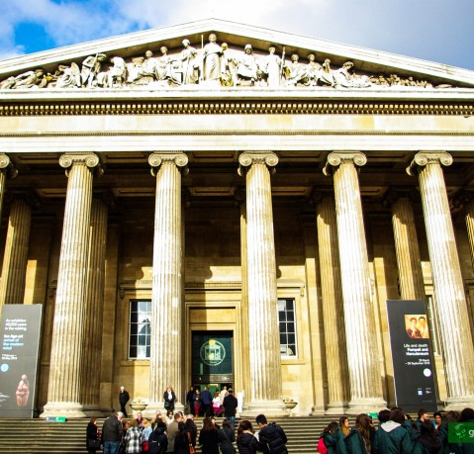
Muzeum brytyjskie
Jedno z największych na świecie muzeów, prezentujących kolekcję związaną ze starożytnością. Gigantyczny neoklasycystyczny gmach, pomiędzy przystankami metra Holborn i Tottenham Court Road, w którym się ono mieści sam w sobie jest warty uwagi. Pierwsze zbiory pokazano tu już w 1753 roku, a dziś można tu zobaczyć ponad osiem milionów eksponatów związanych z historią i kulturą.

Slide 8
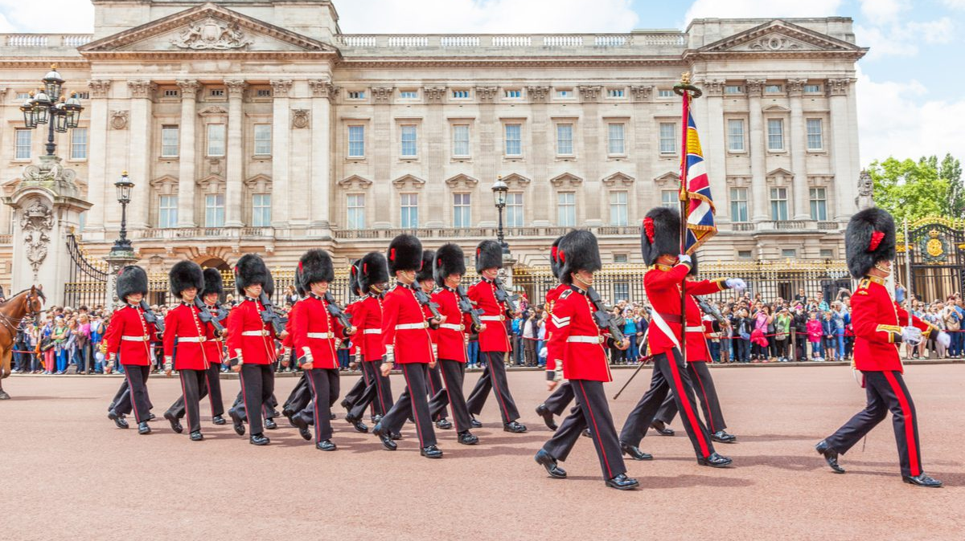
Koniec prezentacj
Pozdrawiam

